Slide 1
.NET Core

Slide 2
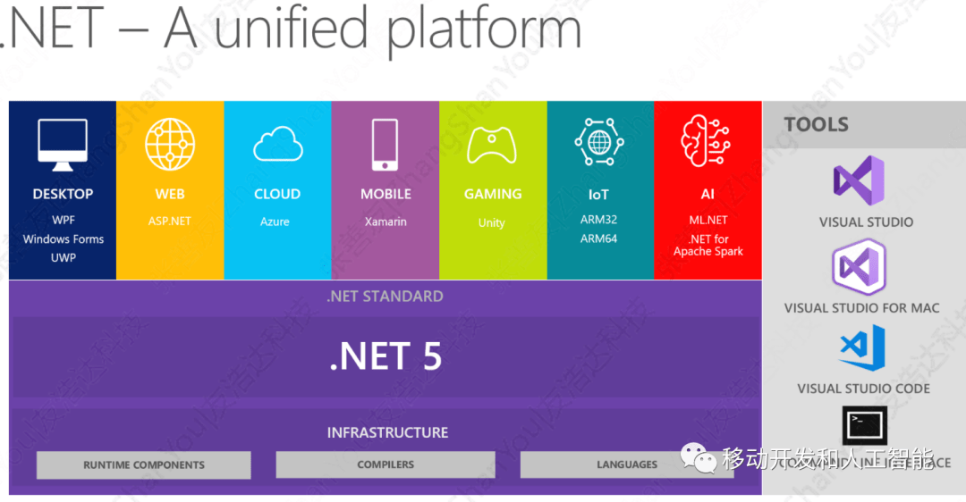
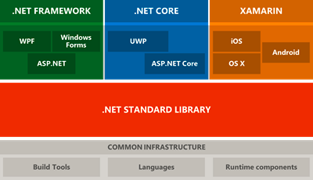
.NET生态系统

Slide 3
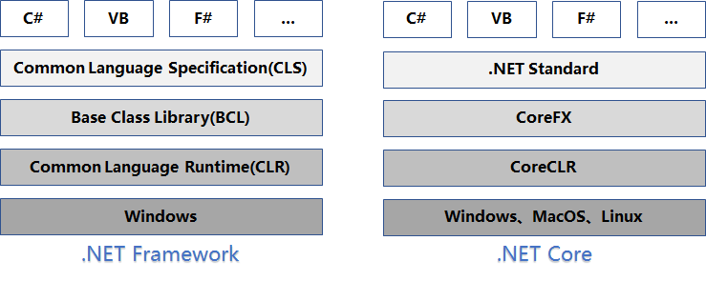
.NET Core为什么支持跨平台
.NET Standard 是一个API的标准，基于这个统一的标准，各种类库的开发人员就可以仅编写一次代码，而使得编译后的二进制类库可以在支持这个标准的所有平台上面运行。
.NET Framework的基础类库BCL,.NET Core的基础类库CoreFX
.NET Core底层Core RT和Core CLR。
Core RT是将c#或其他代码转为机器码运行，会使用不同的技术，比如windows上用的.NET Native，Mac OS和Linux用的是LLILC。
Core CLR则是.NET Framework CLR的移植，包含一个全新的JIT编译器，RyuJIT，性能比旧版JIT提升约25%

Slide 4
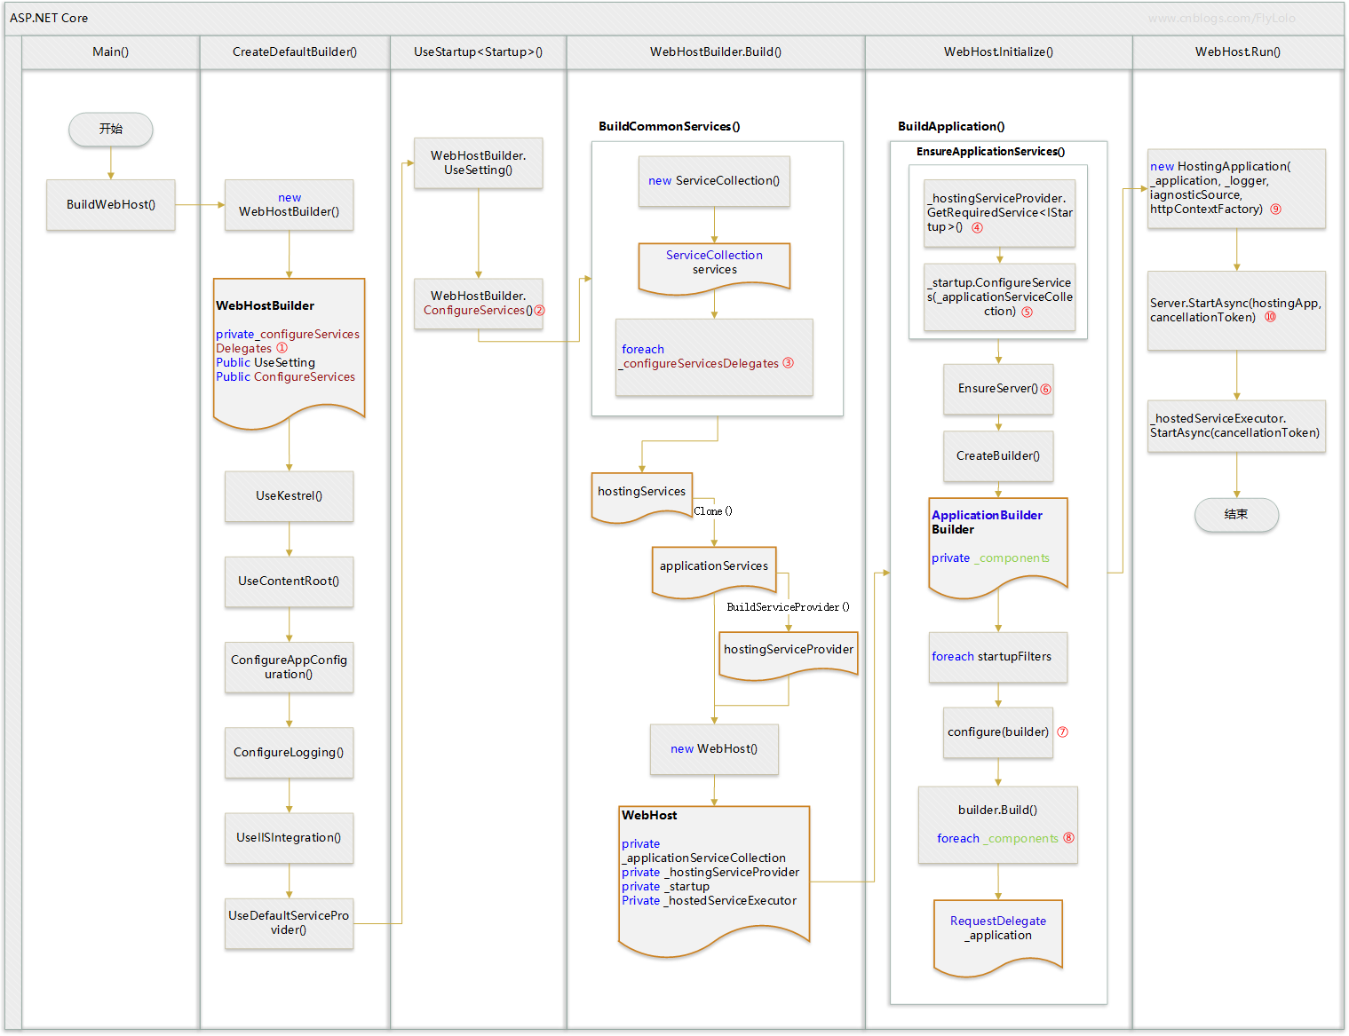
.NET Core Web应用启动流程图

Slide 5
Startup 类
1、Startup 构造函数
通过依赖注入实例化业务对象。
2、ConfigureServices
Ioc容器，注册服务
3、Configure

Slide 6
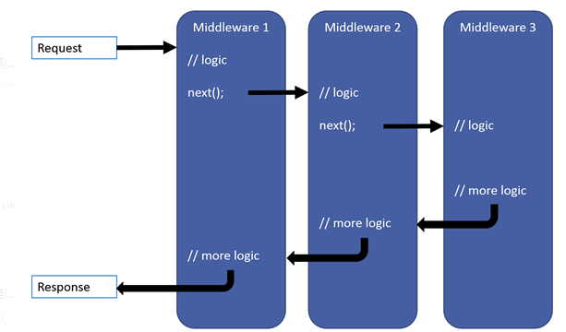
Startup 类 Configure
用于构建管道处理Http请求，管道中的每个中间件（Middleware）组件负责请求处理和选择是否将请求传递到管道中的下一个组件，在这里我们可以添加自己想要的中间件来处理每一个Http请求，一般是使用上面的ConfigureServices方法中注册好的服务，一般的用法是 app.Usexxx，这个Usexxx方法是基于IApplicationBuilder的扩展。

Slide 7
什么是依赖注入
IoC(Inversion of Control)，控制反转，不是什么技术，而是一种设计思想。DI依赖注入。IoC和DI基本是一个意思，可以说是同一个概念的不同角度描述。
软件设计原则中有一个依赖倒置原则（DIP），就是为了解耦。高层模块不应该依赖于底层模块。二者都应该依赖于抽象。抽象不应该依赖于细节，细节应该依赖于抽象。而依赖注入是实现这种原则的方式之一。
举个现实中例子：小明去行政领一节5号电池，然后行政给了小明一节黑象牌5号电池来分析
小明只需要向行政领一节5号电池即可，小明不需要关心什么牌子的电池，电池从哪来的，电池的价格等等。他们俩共同需要关心的是一节5号电池即可。
即使后期行政给了小明北孚电池，小明仍可以正常使用。他们只需要满足一个规则（5号电池）即可。
小明（高层模块）不应该依赖黑象牌电池（低层模块），两者应该都依赖5号电池（抽象）。
如果小明直接获取到（new）黑象牌电池，如果后期业务变更提供的是北孚电池，那么我们就需要更改小明的代码；再如果公司有几百个小明，代码量可想而知。
为了解决直接获取（new）黑象牌电池，简单说为了解耦，我们让每位员工通过行政领取（构造函数，属性，方法等），这种即使更改其他品牌，而小明压根不需要关心。

Slide 8
DDD(Domain Driven Design)
领域驱动设计

Slide 9
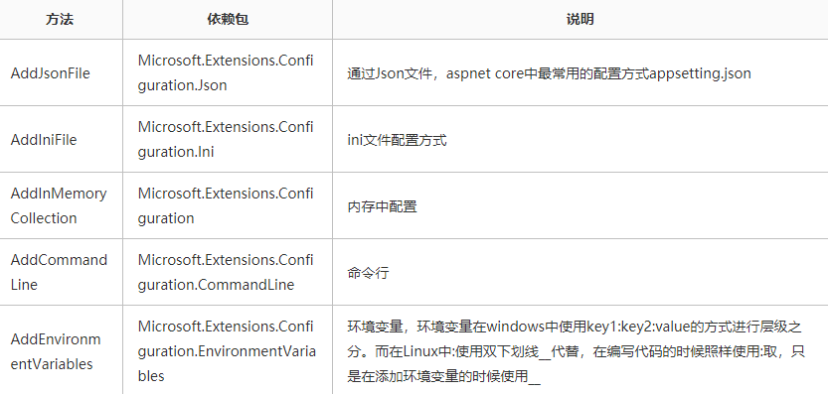
配置框架

Slide 10
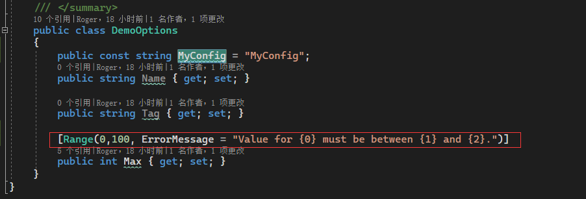
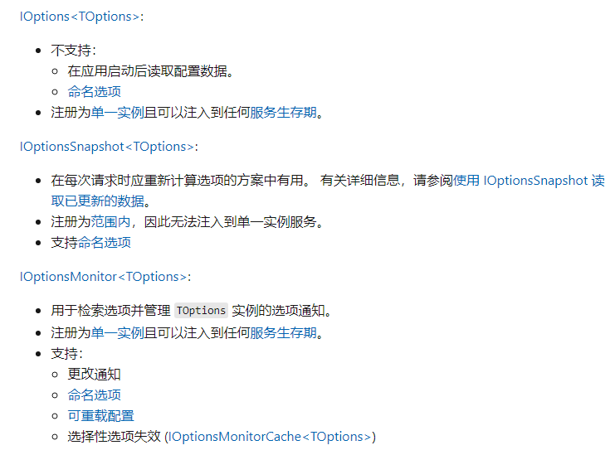
选项框架

Slide 11
.Net Core 作用域
Singleton 单例模式
每一次请求都会创建一个新的实例
Scoped 区域模式
在同一个作用域下值初始化一个实例，每一个request指挥创建一个实例
Transient 短暂模式
整个应用程序生命周期只会创建一个

Slide 12
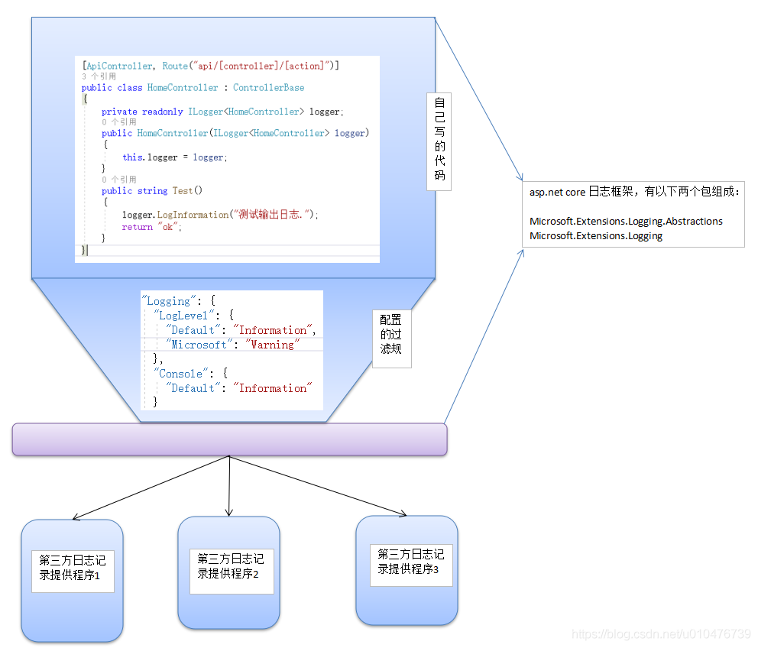
日志框架

Slide 13
常用的.NET Core中间件和路由终结点概念
第一步：执行services.AddControllers() 将Controller的核心服务注册到容器中去
第二步：执行app.UseRouting() 将EndpointRoutingMiddleware中间件注册到http管道中
第三步：执行app.UseAuthorization() 将AuthorizationMiddleware中间件注册到http管道中
第四步：执行app.UseEndpoints(encpoints=>endpoints.MapControllers()) 有两个主要的作用：
调用endpoints.MapControllers()将本程序集定义的所有Controller和Action转换为一个个的EndPoint放到路由中间件的配置对象RouteOptions中
将EndpointMiddleware中间件注册到http管道中

